Slide 1


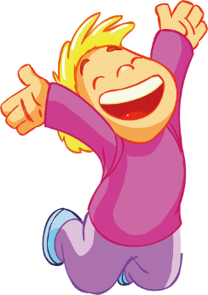
NHIỆT LIỆT CHÀO MỪNG QUÝ THẦY CÔ VỀ DỰ GIỜ THĂM LỚP 2C
TIẾNG VIỆT
Giáo viên: Phạm Thị Minh Khuê

Slide 2

ÔN TẬP
VÀ KHỞI ĐỘNG

Slide 3


Slide 4
TIẾNG VIỆT
NGHE – VIẾT: KHỦNG LONG

Slide 5

Chân khủng long thẳng và rất khỏe. Vì thế chúng có thể đi khắp một vùng rộng lớn để kiếm ăn. Khủng long có khả năng săn mồi tốt nhờ có đôi mắt tinh tường cùng cái mũi và đôi tai thính.

Slide 6
2. Chọn uya hoặc uyu thay cho ô vuông
uỷu
a. Đường lên núi quanh co khúc kh……
uya
b. Mẹ tôi thức kh……dậy sớm để làm mọi việc.

Slide 7
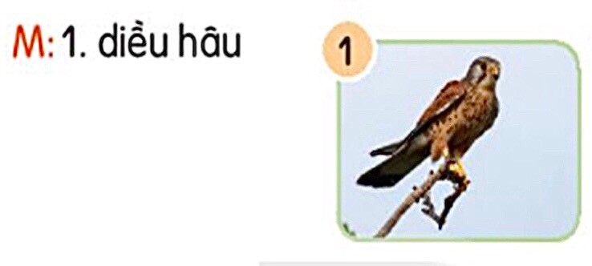
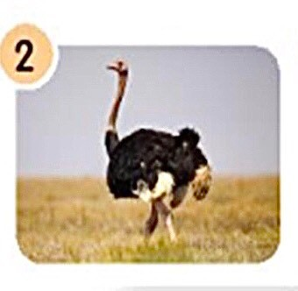
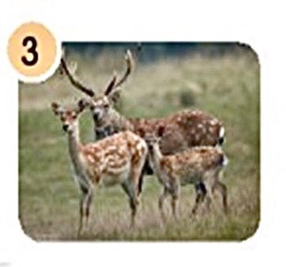
3. Chọn a hoặc b
a. Nhìn hình tìm từ ngữ chứa iêu hoặc ươu
iêu
ươu
Đà điểu
Hươu sao

Slide 8
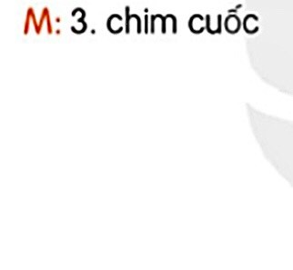
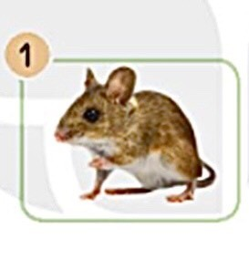
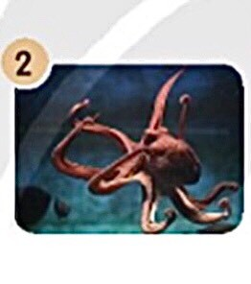
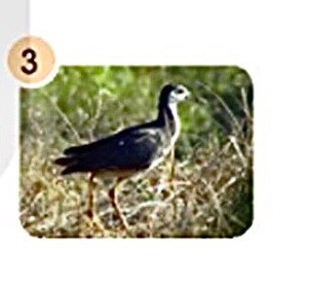
3. Chọn a hoặc b
b. Nhìn hình tìm từ ngữ chứa uôc hoặc uôt để gọi tên loài vật
Bạch tuộc
uôt
uôc
Chuột

Slide 9
CHÀO TẠM BIỆT!
CHÚC CÁC THẦY CÔ SỨC KHỎE, THÀNH CÔNG

